Slide 1

Banco de Dados II
Tema 5
Profª Giselle Batalha

Slide 2

Tema 5
Tema 5 – Comandos DDL/LDD
• Create Table
• Show Tables, Describe
• Comandos INSERT, DELETE e UPDATE.

Slide 3
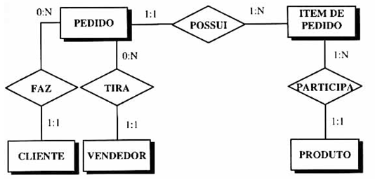
MODELO CONCEITUAL BASE PARA OS EXEMPLOS

Slide 4
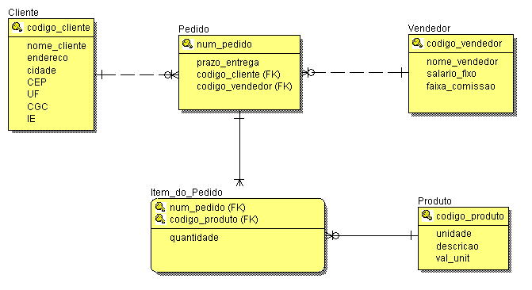
MODELO LÓGICO BASE PARA OS EXEMPLOS

Slide 5
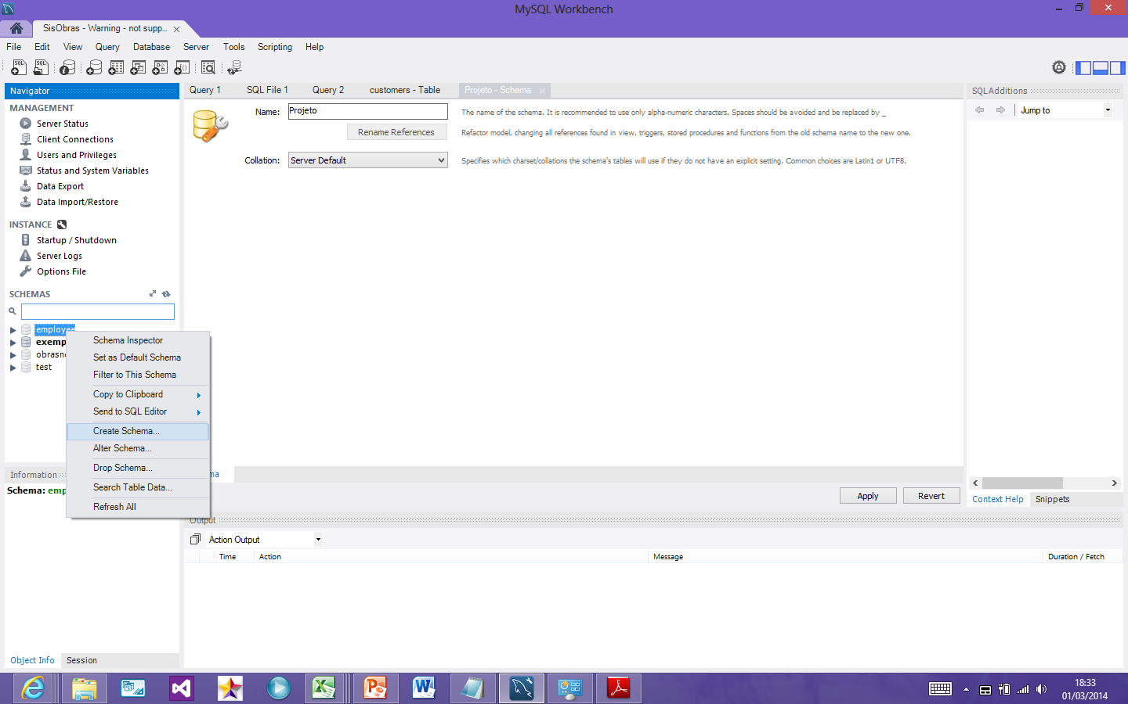
CRIANDO TABELAS

Slide 6
CRIANDO TABELAS

Slide 7
CRIANDO TABELAS
O comando para criar tabelas:
    create table TABELA(
    CAMPO1 TIPO OPÇÃO1 OPÇÃO2 OPÇÃO3,
    CAMPO2 TIPO OPÇÃO1, ......
    CAMPOn TIPO OPÇÃO1);
As opções são algumas palavras chaves que determinam algumas características do campo:
NOT NULL - campo não pode ser nulo, ou seja, não pode estar em branco;
AUTO_INCREMENT - se deixarmos o campo em branco, o MySQL automaticamente o preencherá com um inteiro uma unidade maior que o valor máximo já existente. Deve ser usado com o tipo de dado inteiro e só pode haver um campo destes em cada tabela. Campos marcados com esta opção devem ser indexados;
PRIMARY KEY - define o campo como chave primária. Os dados inseridos neste campo devem ser únicos e eles são automaticamente indexados;
UNSIGNED - o valor só pode ter valor positivo ou zero. Usado com dados do tipo inteiro.

Slide 8
CRIANDO TABELAS
CREATE TABLE CLIENTE
( codigo_cliente smallint not null PRIMARY KEY,
nome_cliente varchar(20),
endereco varchar(30),
cidade varchar(15),
CEP varchar(8),
UF varchar(2),
CGC varchar(20),
IE varchar(20) )

Slide 9
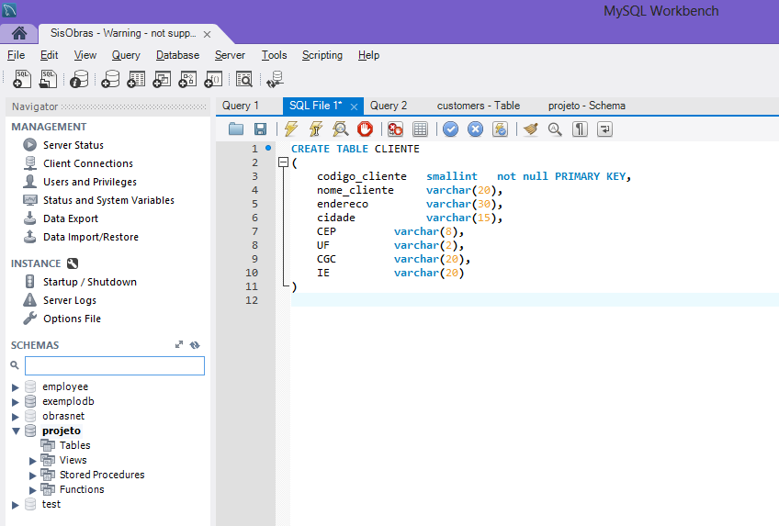
CRIANDO TABELAS

Slide 10
CRIANDO TABELAS
CREATE TABLE VENDEDOR
( codigo_vendedor smallint not null,
nome_vendedor varchar(20),
salario_fixo decimal(12,2),
faixa_comissao char(1),
PRIMARY KEY (codigo_vendedor) )

Slide 11
CRIANDO TABELAS
CREATE TABLE PEDIDO
(
num_pedido int not null PRIMARY KEY,
prazo_entrega smallint not null,
codigo_cliente smallint not null,
codigo_vendedor smallint not null,
FOREIGN KEY (codigo_cliente)
REFERENCES CLIENTE(codigo_cliente),
FOREIGN KEY (codigo_vendedor)
REFERENCES VENDEDOR(codigo_vendedor)
)

Slide 12
CRIANDO TABELAS
CREATE TABLE PRODUTO
( codigo_produto smallint not null,
unidade varchar(3),
descricao varchar(30),
val_unit decimal(12,2),
PRIMARY KEY (codigo_produto) )

Slide 13
CRIANDO TABELAS
CREATE TABLE ITEM_DO_PEDIDO
(
num_pedido int not null ,
codigo_produto smallint not null ,
quantidade decimal,
FOREIGN KEY (num_pedido)
REFERENCES PEDIDO(num_pedido),
FOREIGN KEY (codigo_produto)
REFERENCES PRODUTO(codigo_produto),
PRIMARY KEY (num_pedido , codigo_produto)
)

Slide 14
LISTANDO TABELAS
SHOW TABLES;
Similar ao comando SHOW DATABASES, utilizado caso você possua múltiplas tabelas dentro de um banco de dados e desejar ver uma lista de todos os itens contidos em cada tabela.
PRÁTICA
SHOW TABLES;

Slide 15
Listando estrutura das tabelas
DESCRIBE TABELA;
Utilizado para descrever a estrutura de uma tabela.
PRÁTICA
DESCRIBE CLIENTE;

Slide 16
Inserindo dados em uma tabela - CRUD
Para inserir dados na tabela use o comando:
INSERT into TABELA (CAMPO1, CAMPO2, ... , CAMPOn)
VALUES (VALOR1, VALOR2, ... , VALORn);
INSERT into TABELA VALUES (VALOR1, VALOR2, ... ,VALORn);

Slide 17
PRÁTICA
Tabela Cliente
INSERT INTO CLIENTE VALUES (1, "Carlos Alberto", "Rua da Paz, 12", "Rio", "20000", "RJ", "0101010", "02020");
INSERT INTO CLIENTE VALUES (2, "Luis Eduardo", "Rua do Sol, 102", "Rio", "20000", "RJ", "454545", "02021");
INSERT INTO CLIENTE VALUES (3, "Alan Silva", "Rua da Alegria, 12", "São Paulo", "11000", "SP", "686879", "02020");
INSERT INTO CLIENTE VALUES (4, "Carlos Neves", "Rua do Sol, 212", "São Paulo", "11000", "SP", "686878",null);

Slide 18
PRÁTICA
Tabela Vendedor
INSERT INTO VENDEDOR VALUES (10, "João Carlos", 200.00, "A");
INSERT INTO VENDEDOR VALUES (20, "Luis Pedro", 300.00, "B");
INSERT INTO VENDEDOR VALUES (30, "Luis Lemos", 350.00, "A");
INSERT INTO VENDEDOR VALUES (40, "Carlos Silva", 500.00, “C");

Slide 19
PRÁTICA
Tabela Produto
INSERT INTO PRODUTO VALUES (100, "un", "Leite em pó", 3.00);
INSERT INTO PRODUTO VALUES (200, "kg", "Queijo", 12.00);
INSERT INTO PRODUTO VALUES (300, "un", "Macarrão", 4.00);
INSERT INTO PRODUTO VALUES (400, "lt", "Suco laranja", 2.00);
INSERT INTO PRODUTO VALUES (500, "un", "Chocolate", 5.00);
INSERT INTO PRODUTO VALUES (600, “kg", “Presunto", 5.00);

Slide 20
PRÁTICA
Tabela Pedido
INSERT INTO PEDIDO VALUES (1000, 10, 1, 10);
INSERT INTO PEDIDO VALUES (2000, 20, 1, 20);
INSERT INTO PEDIDO VALUES (3000, 15, 2, 10);
INSERT INTO PEDIDO VALUES (4000, 15, 5, 30);

Slide 21
PRÁTICA
Tabela Item_do_Pedido
INSERT INTO ITEM_DO_PEDIDO VALUES (1000, 100, 10);
INSERT INTO ITEM_DO_PEDIDO VALUES (1000, 200, 20);
INSERT INTO ITEM_DO_PEDIDO VALUES (1000, 300, 15);
INSERT INTO ITEM_DO_PEDIDO VALUES (2000, 300, 40);
INSERT INTO ITEM_DO_PEDIDO VALUES (2000, 400, 10);
INSERT INTO ITEM_DO_PEDIDO VALUES (2000, 500, 5);
INSERT INTO ITEM_DO_PEDIDO VALUES (3000, 500, 5);
INSERT INTO ITEM_DO_PEDIDO VALUES (4000, 100, 24);
INSERT INTO ITEM_DO_PEDIDO VALUES (4000, 300, 15);

Slide 22
Consultando dados da tabela - CRUD
Comando SELECT
Trata-se de um dos comandos SQL mais importantes! Ele retorna registros do banco de dados baseado em condições.
O comando SELECT tem palavras-chaves em um comando básico:
SELECT Especificar as colunas
FROM Especificar as tabelas
WHERE Especificar as linhas;

Slide 23
PRÁTICA
Listar todos os registros da tabela CLIENTE
SELECT * FROM CLIENTE ;
Listar os registros da tabela CLIENTE dos clientes da cidade do Rio
SELECT * FROM CLIENTE where cidade="Rio";
Listar os registros da tabela CLIENTE dos clientes da cidade do Rio
SELECT nome_cliente,endereco FROM CLIENTE where cidade="Rio";

Slide 24
Alterando dados da tabela - CRUD
A cláusula UPDATE é usada para alterar dados numa tabela.
Sintaxe:
UPDATE <tabela>
SET <campo1> = <valor1> [, <campo2> = <valor2> ]
WHERE <condição>;
Obs.: Apesar de ser opcional, a instrução WHERE só não será usada se o objetivo for alterar todos os registros contidos na tabela.

Slide 25
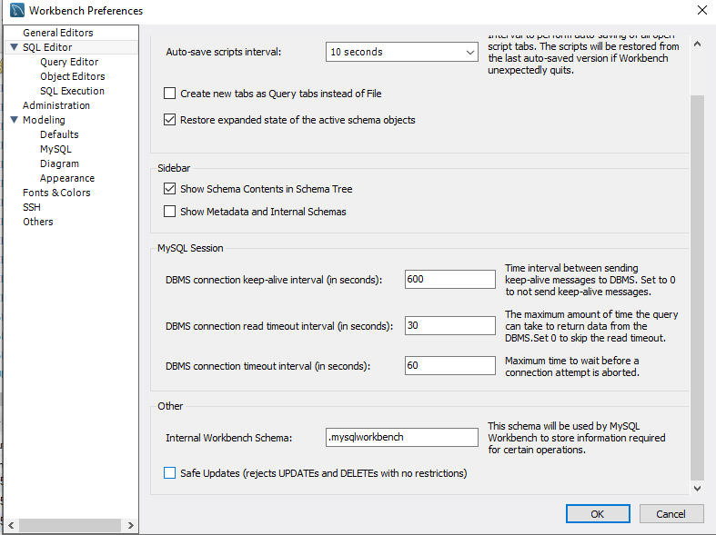
Alterando dados da tabela - CRUD
Para que possamos realizar update é preciso desabilitar

Slide 26
Alterando dados da tabela - CRUD
Atualizar o endereço do cliente "Carlos Alberto” para Rua das Hortas, 88.
UPDATE cliente
SET endereco = "Rua das Hortas, 88"
WHERE nome_cliente = "Carlos Alberto"

Slide 27


Alterando dados da tabela - CRUD
Atualizar os salários de todos os vendedores em 20%.
UPDATE vendedor
SET salario_fixo = salario_fixo *1.2

Slide 28
Deletando dados da tabela - CRUD
delete from <tabela>
where <condições>

Slide 29
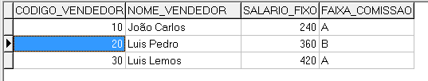
Deletando dados da tabela - CRUD
Pedido: Excluir o vendedor Luis Pedro

Slide 30
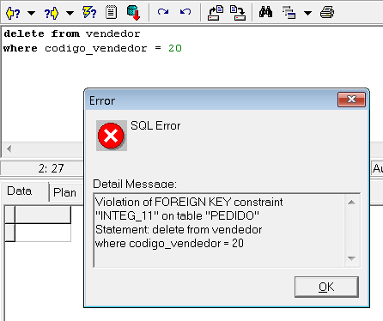
Deletando dados da tabela - CRUD
Pedido: Excluir o vendedor Luis Pedro

Slide 31
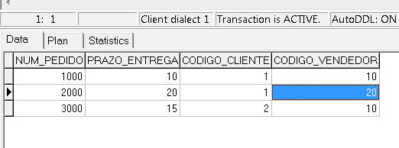
Deletando dados da tabela - CRUD

Slide 32
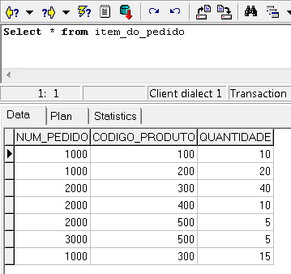
Deletando dados da tabela - CRUD

Slide 33
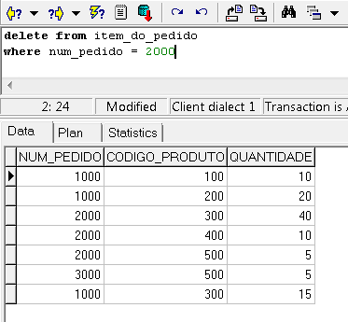
Deletando dados da tabela - CRUD

Slide 34
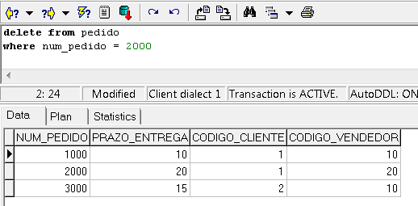
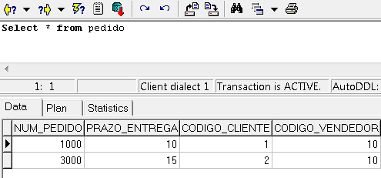
Deletando dados da tabela - CRUD

Slide 35
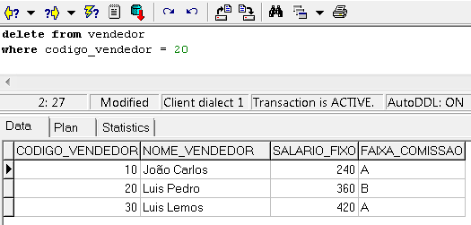
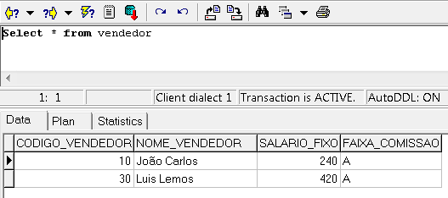
Deletando dados da tabela - CRUD

Slide 36


